Slide 1
Rekayasa Perangkat LUnak
Lecturer Team for Even Semester Year 2019-2020:
Hetti Hidayati
Reza Budiawan
Only for academic purpose at Diploma of Application of Software Engineering, School of Applied Science, Telkom University

Slide 2
Resources

Slide 3
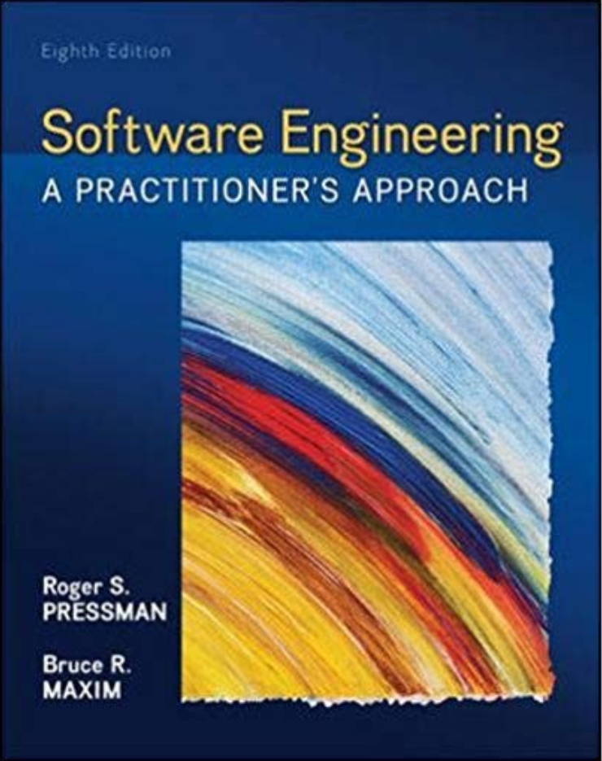
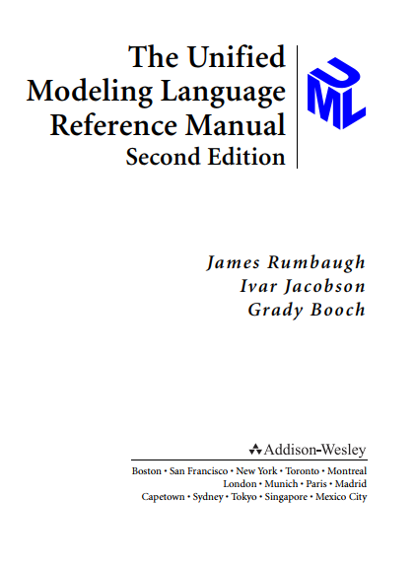

Slide 4
Aturan
Perkuliahan dilakukan selama 16 minggu
12 minggu materi & praktik
2 minggu presentasi tugas
2 minggu assessment
Presentasi tugas:
Minggu 7
Minggu 15
Assessment:
Minggu 8
Minggu 16

Slide 5
Hal yang perlu dipersiapkan
Buku Quiz
Buku tulis ukuran Boxy (contoh Big Boss Boxy)
Sampul Warna Putih
Berikan identitas di buku tulis
NIM
Nama
Kelas
Tulisan “RPL” yang cukup besar

Slide 6
Alur Perkuliahan
Materi 1 x 50 menit
Praktik Bersama 70 menit
Studi Kasus Praktik Mandiri 2 x 50 menit
Quiz 30 menit

Slide 7
Aturan
Tapping dilakukan 2x:
Saat kuliah normal seperti biasa
Setelah 1 jam perkuliahan
Keterlambatan: 15 menit
Aturan seragam: mengikuti aturan Universitas Telkom
Aturan kehadiran: minimal 75%
Terdapat quiz untuk setiap pertemuan materi
Segala tindak kecurangan akan mendapat nilai E

Slide 8
Evaluasi
Assessment 1: 25%
Assessment 2: 25%
Kasus Praktik: 25%
Quiz: 25%

